Slide 4
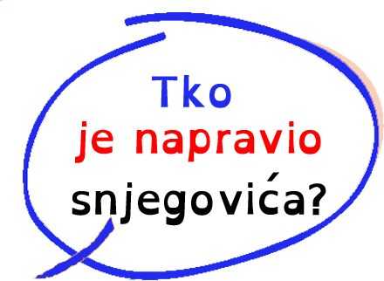
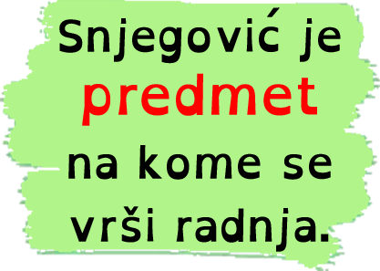
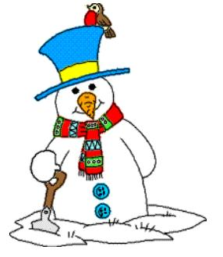
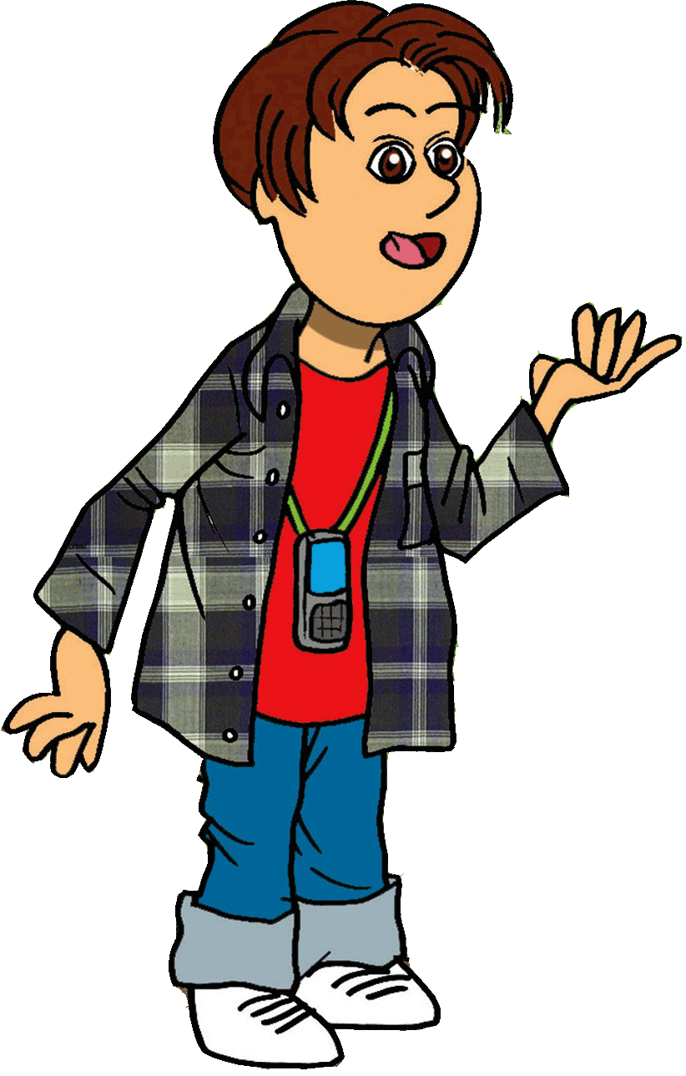
Prijelazni glagoli
Promotri sljedeću rečenicu.
Barba Ante napravio je snjegovića.
Barba Ante napravio je snjegovića.
Barba Ante napravio je snjegovića.
Barba Ante napravio je snjegovića.
Tko vrši radnju?
Koja se radnja vrši u rečenici?
Na kome se vrši radnja?
Na koje padežno pitanje odgovara predmet radnje?

Slide 5
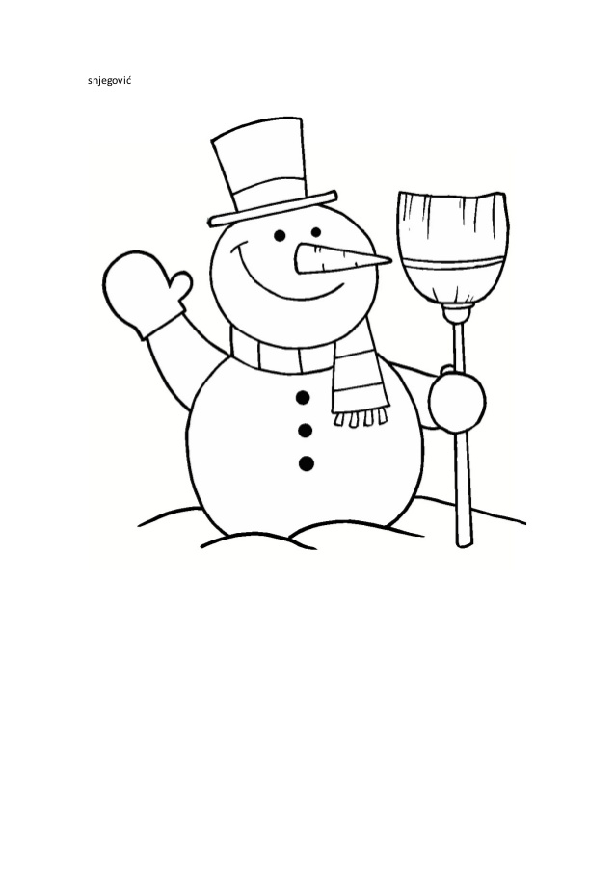
Prijelazni glagoli
Promotri istaknuti predmet radnje u sljedećoj rečenici.
Pozvao nas je.
Prijelazni glagoli mogu uza se imati imenicu ili zamjenicu u akuzativu bez prijedloga.
U kojemu je padežu zamjenica?
Što je po vrsti riječi predmet radnje?

Slide 6
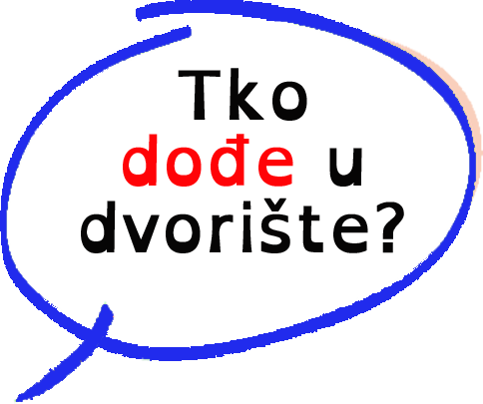
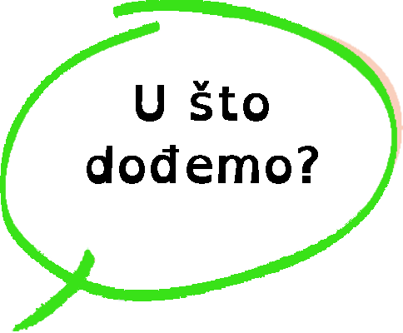
Neprijelazni glagoli
Promotri glagol u sljedećoj rečenici.
Dođemo u dvorište.
Neprijelazni glagoli ne mogu uza se imati
imenicu ili zamjenicu u akuzativu bez prijedloga.
Tko je vršitelj radnje?
U kojemu je padežu imenica dvorište?
Je li radnja prešla s vršitelja radnje?

Slide 7
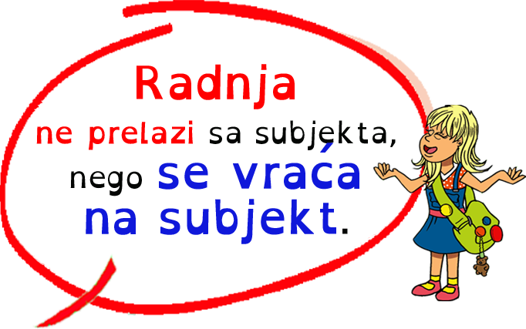
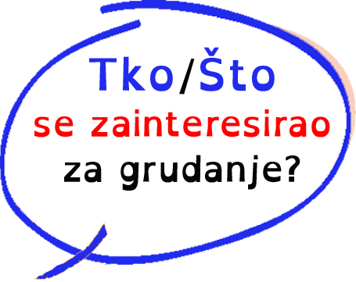
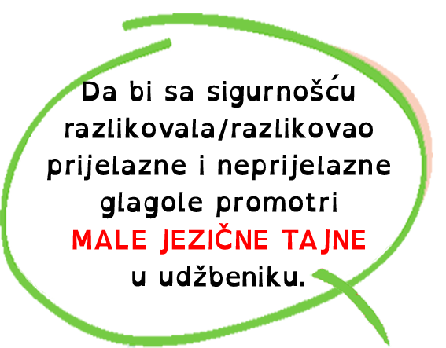
Povratni glagoli
Promotri kakav je glagol u sljedećoj rečenici.
Vjeko se zainteresirao za grudanje.
Vjeko se zainteresirao za grudanje.
Vjeko se zainteresirao za grudanje.
Povratni glagoli uza se imaju povratnu zamjenicu se. Povratni glagoli izriču da subjekt vrši radnju na sebi.
Koja se radnja vrši u rečenici?
Tko vrši radnju?
Je li radnja prešla s vršitelja radnje?
Koja nam riječ govori da se radnja vraća na subjekt?

Slide 8
MALE JEZIČNE TAJNE

Slide 9
MALE JEZIČNE TAJNE

Slide 10
DOBRO JE ZNATI – razlikovanje povratnih glagola
Promotri sljedeću rečenicu.
Obukao sam se toplo.
Obukao sam se toplo.
Obukao sam sebe toplo.
Povratni glagoli koji nenaglašeni oblik se mogu zamijeniti naglašenim oblikom sebe zovu se pravi povratni glagoli.
Može li se povratna zamjenica se zamijeniti naglašenim oblikom sebe?
Koja se radnja vrši u rečenici?
Kakav je glagol obući se po predmetu radnje?

Slide 11
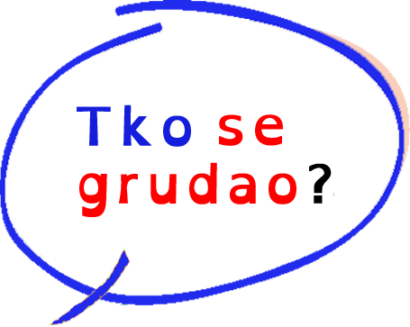
DOBRO JE ZNATI – razlikovanje povratnih glagola
Usporedi sljedeće rečenice.
Obukao sam se toplo.
Dječaci su se grudali.
Dječaci su se grudali.
Povratni glagoli koji izriču da jedan subjekt vrši radnju na drugome ili jedan prema drugome zovu se uzajamno povratni glagoli.
Kakvi su glagoli po predmetu radnje?
Tko vrši radnju u rečenicama?
Na kome se vrši radnja u prvoj rečenici, a na kome dječaci
vrše radnju u drugoj rečenici?

Slide 12
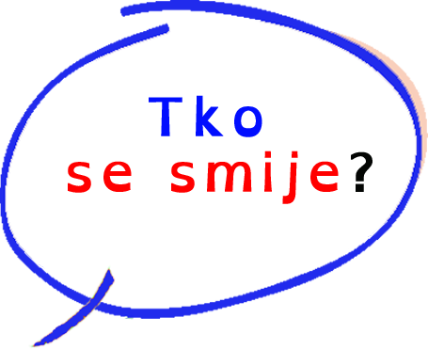
DOBRO JE ZNATI – razlikovanje povratnih glagola
Promotri povratni glagol u sljedećoj rečenici.
Dječaci se smiju.
Dječaci se smiju.
Dječaci sebe smiju.
Povratni glagoli koji nenaglašeni oblik se ne mogu zamijeniti naglašenim oblikom sebe zovu se nepravi povratni glagoli.
Može li se nenaglašeni oblik se
zamijeniti naglašenim oblikom sebe?
Tko vrši radnju u rečenici?
Vraća li se radnja na subjekt koji se smije?
Vrši li se radnja smijeha na subjektima?

Slide 13
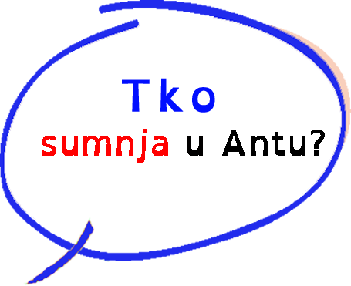
MALE JEZIČNE TAJNE
Promotri istaknuti glagol u sljedećoj rečenici.
Sumnjam u Antu.
Ako uz predmet radnje, koji je u akuzativu, stoji prijedlog, glagol je neprijelazni.
Tko je vršitelj radnje?
Je li radnja prešla s vršitelja radnje?
U kojemu je padežu imenica Antu?
Koja vrsta riječi stoji uz imenicu Antu?

Slide 15
Podcrtaj glagole u sljedećim rečenicama i napiši kakvi su po predmetu radnje.
Zrakoplov leti iznad planina.
Učitelj piše rečenicu.
Vrtlar se dobro osjeća u svome vrtu.
Ana zakoluta plavim očima.
Konj je srušio prepreku.

Slide 16
Podcrtaj riječi kojima je izrečen predmet radnje u sljedećim rečenicama.
Čekam autobus već pola sata.
Baka je ispekla ukusne kolačiće.
Vidjeli su nas u kinu.
Maja ga je srela ispred škole.
Prelistavam časopis o uspješnim ljudima.

